Slide 1
표 만들기 2
2014.00
010-6638-0076
김혜정
(proc format) sas p.364~
(proc sort) sas p. 229~

Slide 2
sas 기본 연습문제 1
자료를 입력하세요!
표 1. 학년에 따른 토익 점수
1학년 | 2학년 | 3학년 | 4학년
520 | 570 | 690 | 920
400 | 420 | 780 | 830
610 | 500 | 770 | 910
420 | 720 | 850 | 870

Slide 3
sas 기본 연습문제 2
자료를 입력하세요!
표 2. 내/외향성과 자존감이 불안점수에 미치는 영향
 | 내향성 | 외향성
낮음 | 8 | 7
 | 7 | 7
보통 | 6 | 5
 | 7 | 5
높음 | 2 | 1
 | 4 | 4

Slide 4
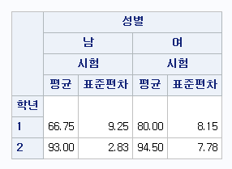
성별이 1이나 2로 출력되어서 보기 불편하셨죠?
proc format;
value sexf 1=남 2=여;
proc tabulate;
class gra sex; var test;
table gra, sex*test*(mean std);
label sex='성별' test='시험' gra='학년';
keylabel mean='평균' std='표준편차';
format sex sexf.;

Slide 5
만약 한 변수별로 표를 만들고 싶다면
proc sort; by 변수; 후
tabulate 문에 by 변수; 만 추가해주면 된다.
예를 들어 성별(sex)로 따로 보고싶다면,
proc sort; by sex;
proc tabulate; by sex;
class gra sex; var test;
table gra, sex*test*(mean std);
label sex='성별' test='시험' gra='학년';
keylabel mean='평균' std='표준편차';
format sex sexf.;
run;

Slide 6
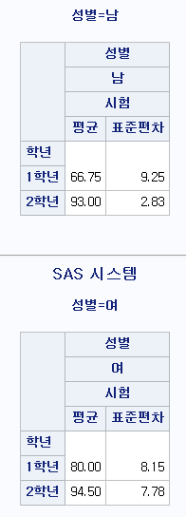
<OUTPUT>

Slide 7
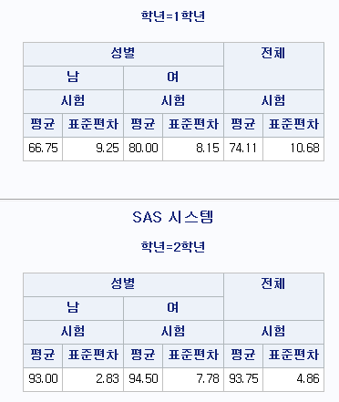
연습문제 3
Hint
학년(gra)별로 따로 출력됨(proc sort)
성별의 1과 2가 남/여로 format 됐고 학년의 1과 2가 1학년/2학년으로 format 됐음(proc format)
label문을 이용해 sex→성별, test→점수 로 변수명을 변경했음
keylabel문을 이용해 mean→평균, std→표준편차, all→전체로 변경했음

